Slide 1
Задачи на расчет давления

Slide 2
Название величины | Обозначение | Единицы измерения | Формула
Масса | m | кг | m = F / g
Вес тела | P | H | P = m *g
Сила тяжести | Fтяж | H | Fтяж = mg
Постоянная (сила тяжести, действующая на тело массой 1 кг) | g = 10 H/кг | H/кг
Сила упругости | Fупр | H | Fупр=k*Δl
Коэффициент упругости | k | Н/м | k = F_{упр} / Δl.

Slide 3
Краткая теория для решения задач.
Силу, действующую перпендикулярно опоре, называют силой давления
Давлением (р) называют отношение модуля F силы давления, действующей на опору, к площади S поверхности этой опоры: p = F / S
В СИ единица давления носит название паскаль (Па): 1 Па = 1 Н/м².

Slide 4
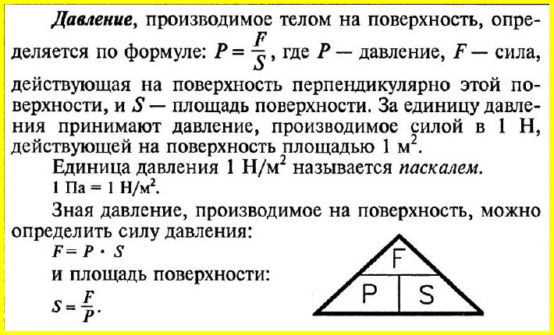

Slide 5
Формулы, используемые в задачах на давление твердых тел.
Название величины | Обозначение | Единица измерения | Формула
Сила давления | F | Н | F = mg, F = pS
Площадь опоры | S | м² | S = F / p
Давление | p | Па | p = F / S
Постоянная | g = 10 Н/кг | Н/кг

Slide 6
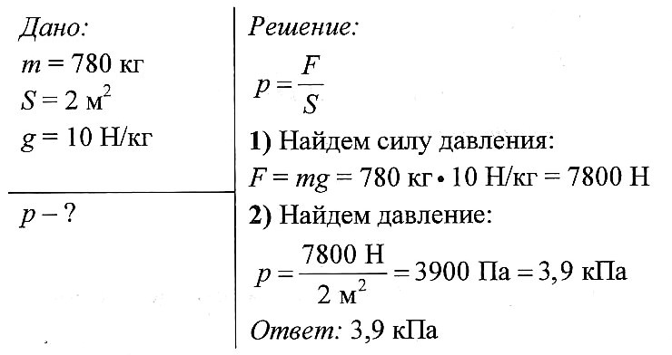
Задача № 1. Рассчитать давление, производимое бетонной плитой, масса которой 780 кг, а площадь опоры 2 м².

Slide 7
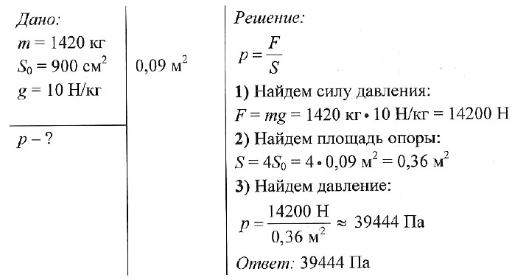
Задача № 2. Какое давление на дорогу оказывает автомобиль «Волга», если его масса 1420 кг, а площадь соприкосновения одного колеса с дорогой 900 см²?

Slide 8
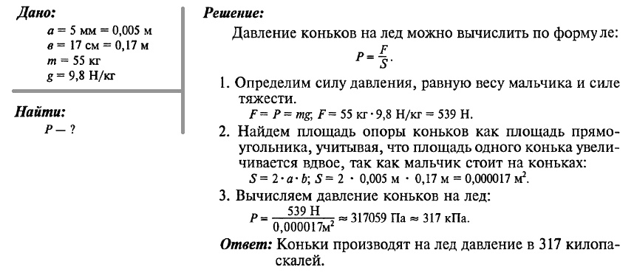
Задача № 3. Ширина лезвия коньков равна 5 мм, а длина той части лезвия, которая опирается на лед, составляет 17 см. Вычислите давление, производимое коньками на лед, если масса стоящего на коньках мальчика равна 55 кг.

Slide 9
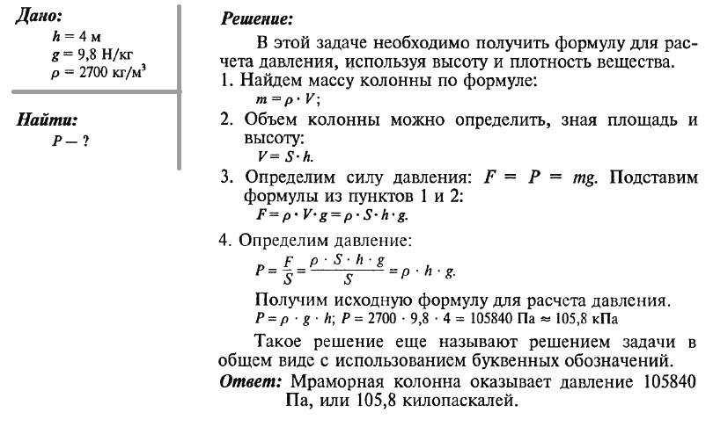
Задача № 4. Какое давление на фундамент оказывает мраморная колонна высотой 4 м?

Slide 10
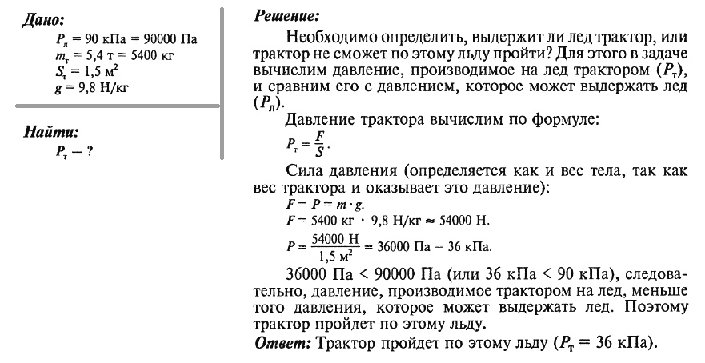
Задача № 5. Лед выдерживает давление 90 кПа. Пройдет ли по этому льду трактор массой 5,4 т, если он опирается на гусеницы общей площадью 1,5 м²?

Slide 11
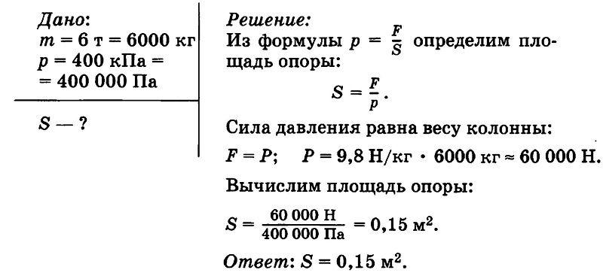
Задача № 6. Колонна массой 6 т производит на опору давление 400 кПа. Определите площадь опоры колонны

Slide 12
Решить самостоятельно до 14.12.2020. Выполненное задание отправить на э/а galina-okuneva@mail.ru
Задача № 1. На какую площадь опирается лыжник массой 78 кг, если он оказывает давление 2,5
Задача № 2. Какое давление оказывает острие шила, если сила давления равна 20 Н, а площадь острия — 0,1 мм²

